Slide 1

ĐẠI HỌC TRÍ ĐỨC
Báo cáo
Thực tập
CHUYÊN NGÀNH MARKETING
CÔNG TY THỰC TẬP: HÙNG THỊNH
SINH VIÊN THỰC HIỆN: TRẦN MINH KIÊN
HELLO@REALLYGREATSITE.COM

Slide 2


Mục lục
1/ TỔNG QUAN
2/ NGHIÊN CỨU
3/ PHÂN TÍCH
4/ CHIẾN LƯỢC
5/ PHƯƠNG PHÁP
6/ CHỈ SỐ TƯƠNG TÁC
7/ PHÂN BỔ NGÂN SÁCH
Báo cáo thực tập chuyên ngành Marketing
Sinh viên thực hiện: Trần Minh Kiên
hello@reallygreatsite.com

Slide 3

Tổng quan
Báo cáo thực tập này trình bày một cách chi tiết và hệ thống về quá trình học tập cũng như làm việc thực tế của tôi tại công ty Hùng Thịnh trong lĩnh vực tiếp thị kỹ thuật số. Mục tiêu cốt lõi của báo cáo là vận dụng các kiến thức lý thuyết về quản trị marketing vào thực tiễn.
Từ đó đánh giá chuẩn xác hiệu quả của các chiến dịch quảng cáo đa nền tảng. Trên cơ sở đó, báo cáo này đóng vai trò then chốt giúp hoàn thiện kỹ năng chuyên môn cá nhân và đề xuất các giải pháp tăng trưởng bền vững cho đơn vị.
Báo cáo thực tập chuyên ngành Marketing
Sinh viên thực hiện: Trần Minh Kiên
hello@reallygreatsite.com

Slide 4

Nghiên cứu
Quá trình nghiên cứu đối thủ cạnh tranh cho thấy thị trường hiện đang có sự chuyển dịch mạnh mẽ sang định dạng video ngắn trên các nền tảng mạng xã hội. Chúng tôi đã tiến hành khảo sát sâu rộng hành vi người dùng để tìm ra điểm chạm thương mại hiệu quả nhất cho thương hiệu.
18%
Tỷ lệ tương tác của doanh nghiệp đã đạt mức tăng trưởng so với quý trước đó là
Báo cáo thực tập chuyên ngành Marketing
Sinh viên thực hiện: Trần Minh Kiên
hello@reallygreatsite.com

Slide 5

Phân tích
Việc tối ưu hóa ngân sách quảng cáo tập trung vào các phân khúc khách hàng tiềm năng đã giúp giảm đáng kể chi phí chuyển đổi trên mỗi đơn hàng. Hệ thống theo dõi dữ liệu mới cho phép đội ngũ phản ứng nhanh nhạy với các thay đổi bất ngờ của thuật toán tìm kiếm hiện nay.
Trong tháng cuối cùng của kỳ thực tập chuyên sâu, chúng tôi đã thu hút
thành công khách hàng mới
đăng ký trải nghiệm lên đến
1427
Báo cáo thực tập chuyên ngành Marketing
Sinh viên thực hiện: Trần Minh Kiên
hello@reallygreatsite.com

Slide 6



Chiến lược
PHÂN TÍCH KHÁCH HÀNG
SÁNG TẠO NỘI DUNG SỐ
QUẢN TRỊ CỘNG ĐỒNG
Việc xác định rõ ràng chân dung khách hàng mục tiêu giúp quá trình xây dựng nội dung trở nên chính xác và hiệu quả hơn trong việc truyền tải các thông điệp giá trị cốt lõi.
Tập trung tối đa vào việc sản xuất các hình ảnh và video clip chất lượng cao nhằm tăng cường khả năng nhận diện thương hiệu trên các kênh phân phối phổ biến hiện nay.
Xây dựng mối quan hệ bền vững với người theo dõi thông qua việc phản hồi nhanh chóng và tổ chức các hoạt động tương tác cộng đồng định kỳ trên các trang mạng xã hội.
Báo cáo thực tập chuyên ngành Marketing
Sinh viên thực hiện: Trần Minh Kiên
hello@reallygreatsite.com

Slide 7




Phương pháp
TỐI ƯU HÓA TÌM KIẾM TỪ KHÓA
Cải thiện thứ hạng hiển thị trên các công cụ tìm kiếm giúp tăng lưu lượng truy cập tự nhiên.
THEO DÕI CHỈ SỐ
Đánh giá chính xác hiệu quả của từng đồng vốn đầu tư vào hoạt động marketing.
ĐỀ XUẤT CHIẾN LƯỢC MỚI
Đưa ra các giải pháp cải tiến đột phá dựa trên dữ liệu thực tế thu thập được.
Báo cáo thực tập chuyên ngành Marketing
Sinh viên thực hiện: Trần Minh Kiên
hello@reallygreatsite.com

Slide 8
Chỉ số
Lượt truy cập tự nhiên
Lượt tương tác
2.850
1.420
tương tác
lượt/ tháng
lượt/ bài
Tỷ lệ nhấp chuột
Tỷ lệ chuyển đổi
4,8%
2.850
315 lượt
Số liệu thể hiện sự gia tăng ổn định và mạnh mẽ của các chỉ số tương tác trên nền tảng mạng xã hội trong suốt quý vừa qua.
Lượt chia sẻ nội dung
Báo cáo thực tập chuyên ngành Marketing
Sinh viên thực hiện: Trần Minh Kiên
hello@reallygreatsite.com

Slide 9
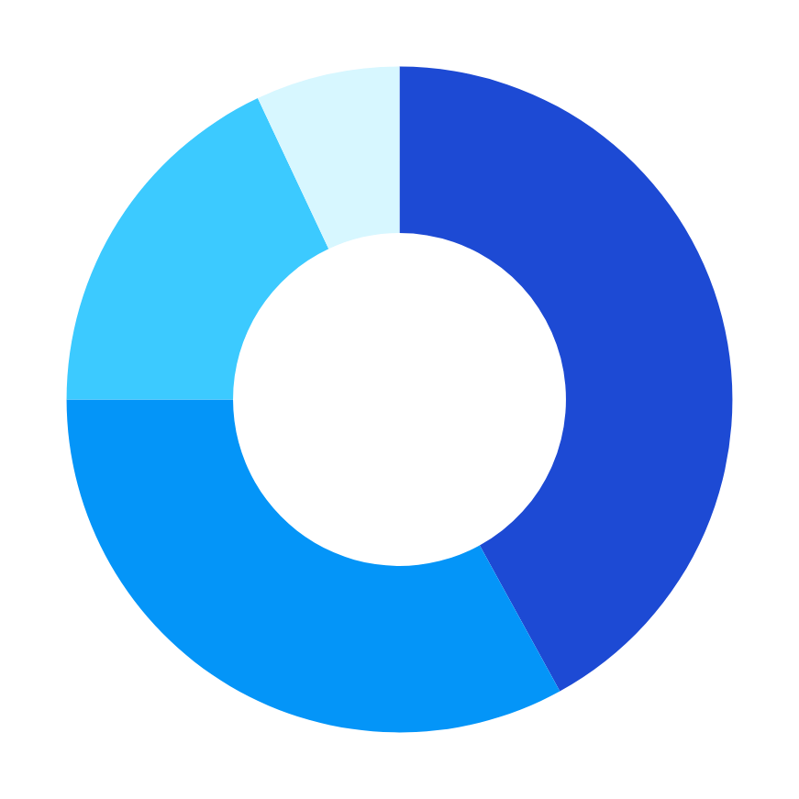

Phân bổ
ngân sách
  Ngân sách mạng xã hội A: 42%
  Ngân sách mạng xã hội B: 33%
  Ngân sách mạng xã hội C: 18%
  Ngân sách mạng xã hội D: 7%
Báo cáo thực tập chuyên ngành Marketing
Sinh viên thực hiện: Trần Minh Kiên
hello@reallygreatsite.com

Slide 10

ĐẠI HỌC TRÍ ĐỨC
Cảm ơn
đã lắng nghe
Tôi xin chân thành cảm ơn ban lãnh đạo và các đồng nghiệp tại công ty Hùng Thịnh đã tận tình hướng dẫn và tạo điều kiện tốt nhất để tôi hoàn thành kỳ thực tập này.
CÔNG TY THỰC TẬP: HÙNG THỊNH
SINH VIÊN THỰC HIỆN: TRẦN MINH KIÊN
HELLO@REALLYGREATSITE.COM

